Slide 1
ПРОИСХОЖДЕНИЕ РУССКОГО ЯЗЫКА
Индоевропейская языковая семья

Slide 2
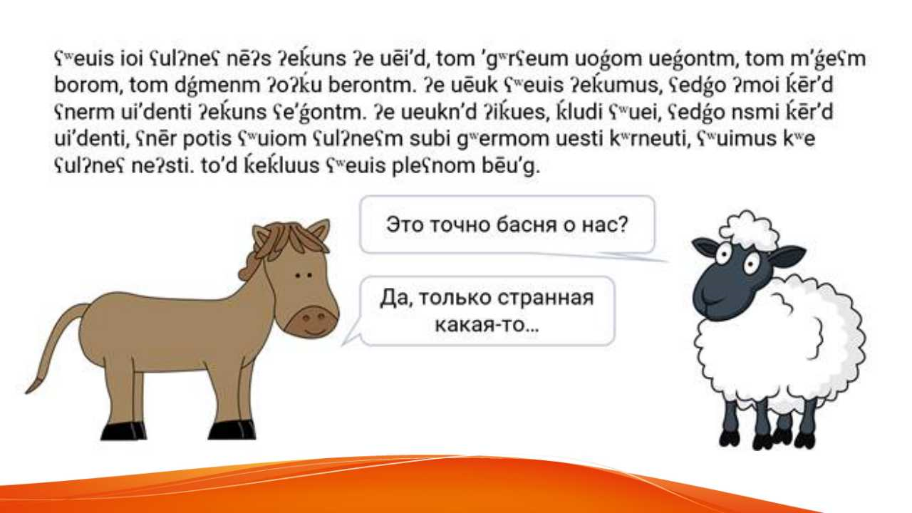

Slide 3


Slide 4
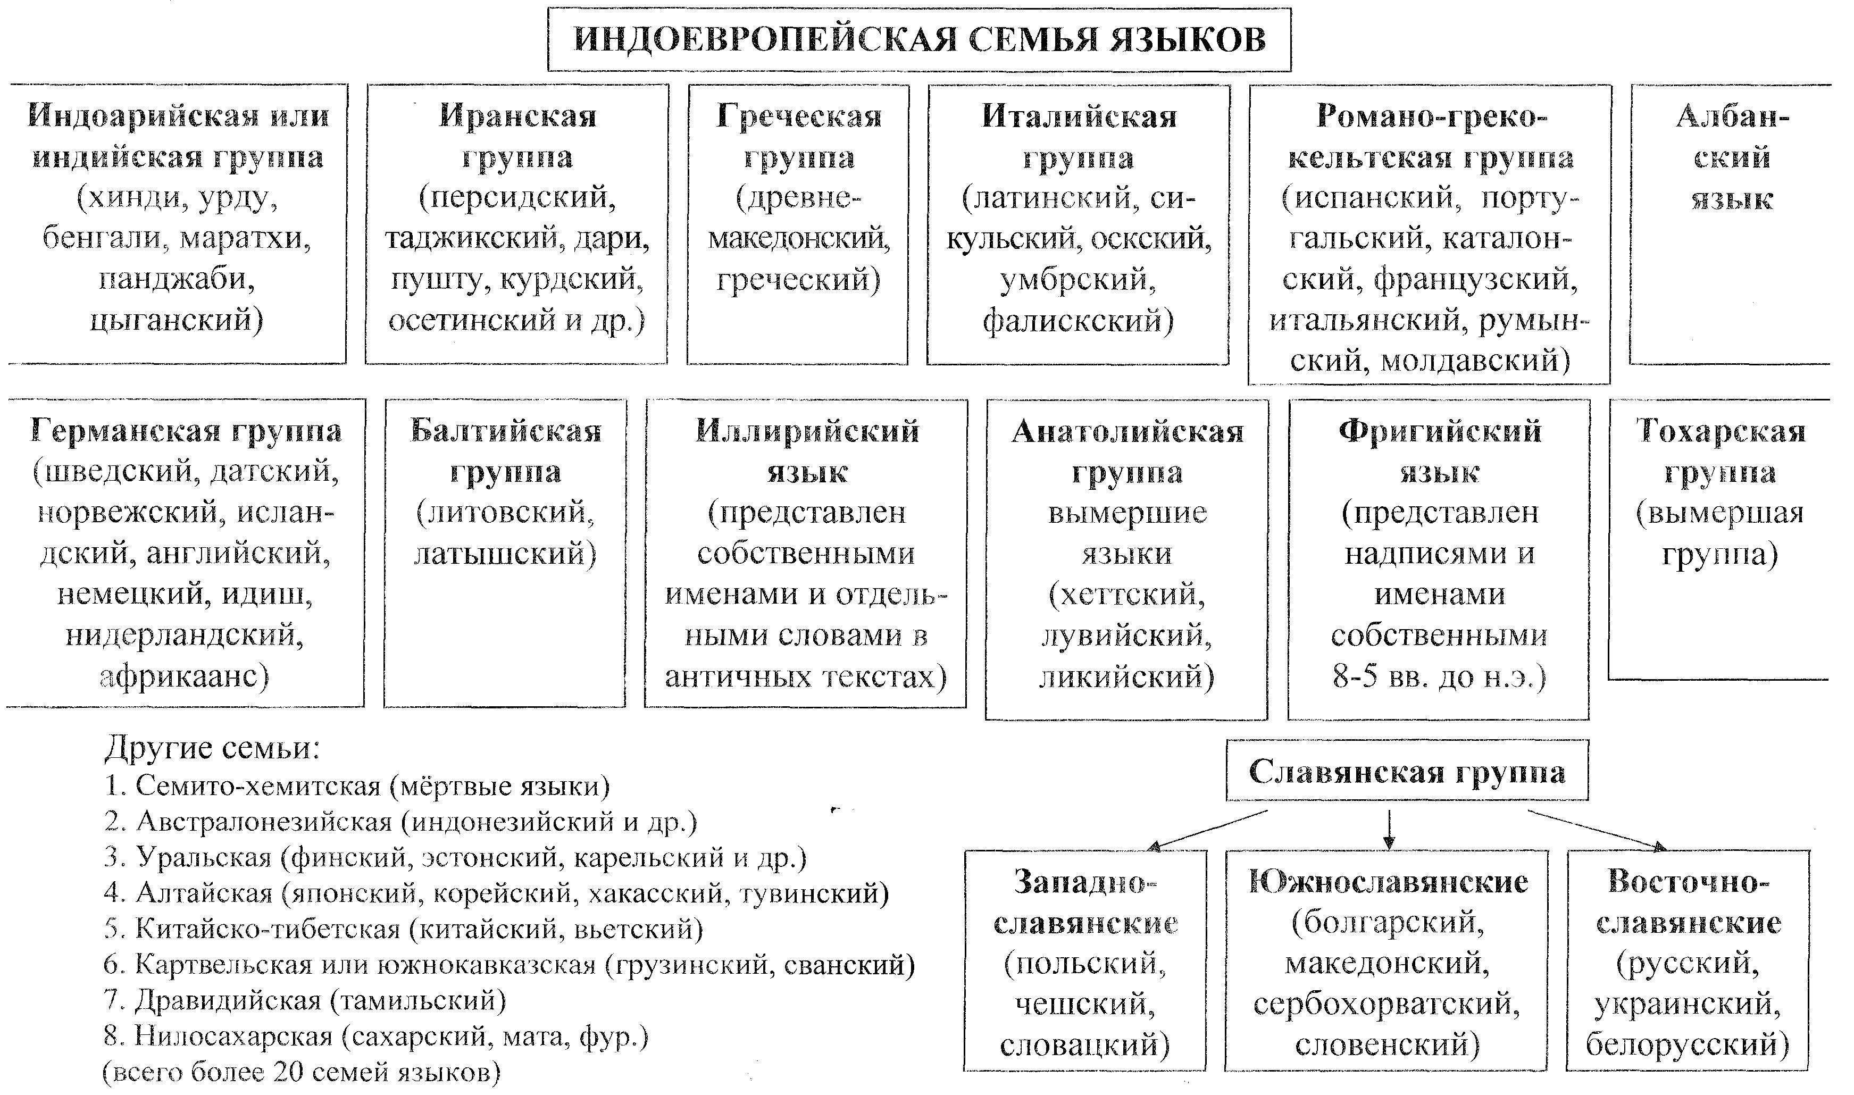

Slide 5


Slide 6
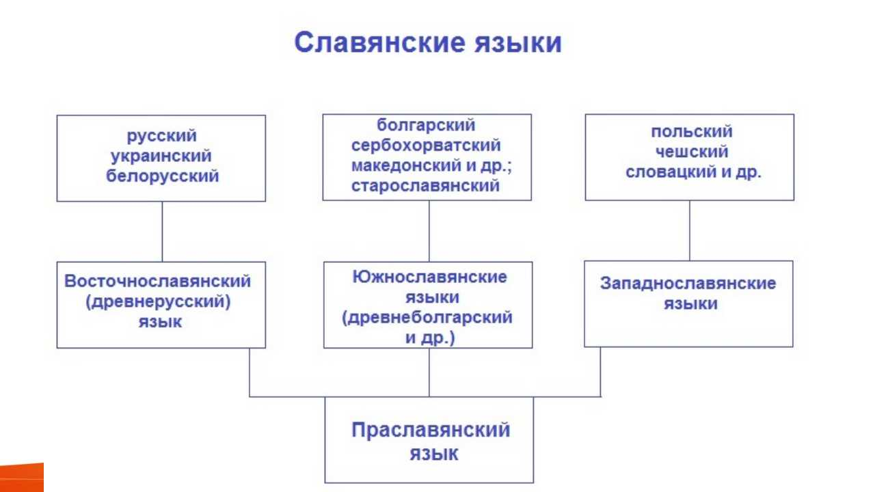

Slide 7
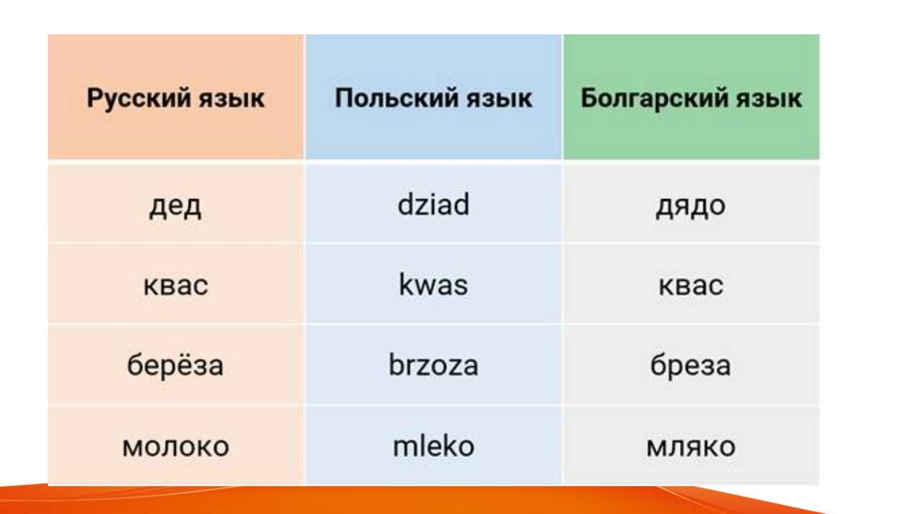

Slide 8
Выделяют два пласта: исконно русская лек­сика и заимствованная.
В исконно русской лексике древнейшим пластом являются слова индоевропейского происхождения, общие для всех языков данной группы. Ср.: рус. мать, дочь, сын — англ, mother, daughter, son — чеш. matka, dcera, syn и т. д.

Slide 9
В период общеславянского единства выделяется общесла­вянская лексика — слова, которые встречаются во всех сла­вянских языках.
Во все современные славянские языки (украинский, польский, чешский, болгарский, сербохорватский и т. д.) из общеславянско­го языка перешёл ряд слов, обозначающих предметы, действия, признаки, связанные с повседневной жизнью людей (квас, сыр, са­ло, масло, мука; ткать, учить, ковать, писать; молодой, старый), названия животных, птиц, растений (корова, бык, баран; ворона, курица, соловей; дуб, ель, овес, горох

Slide 10
Общеславянский язык распался к V—VII вв. на три группы: южную, западную и восточную.
На восточнославянском (древ­нерусском) языке говорило население Киевской Руси.
Слова, воз­никшие в восточнославянский период (семья, хороший, сорок, девяносто, вор, льго­та, собака и нек. др.), т.е. общие для русского, украинского, белорусского языков.

Slide 11
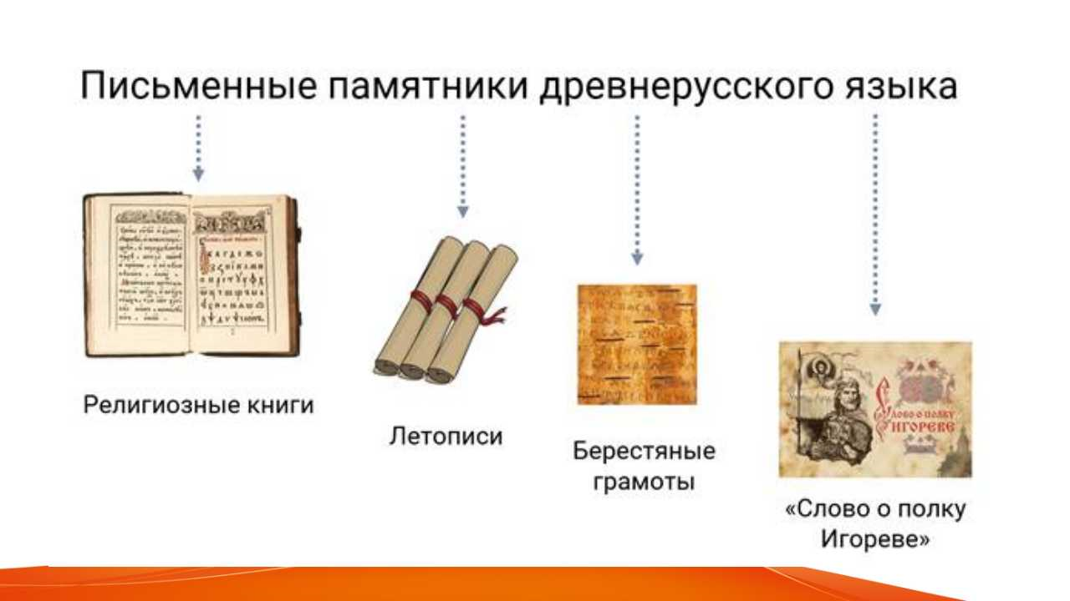

Slide 12
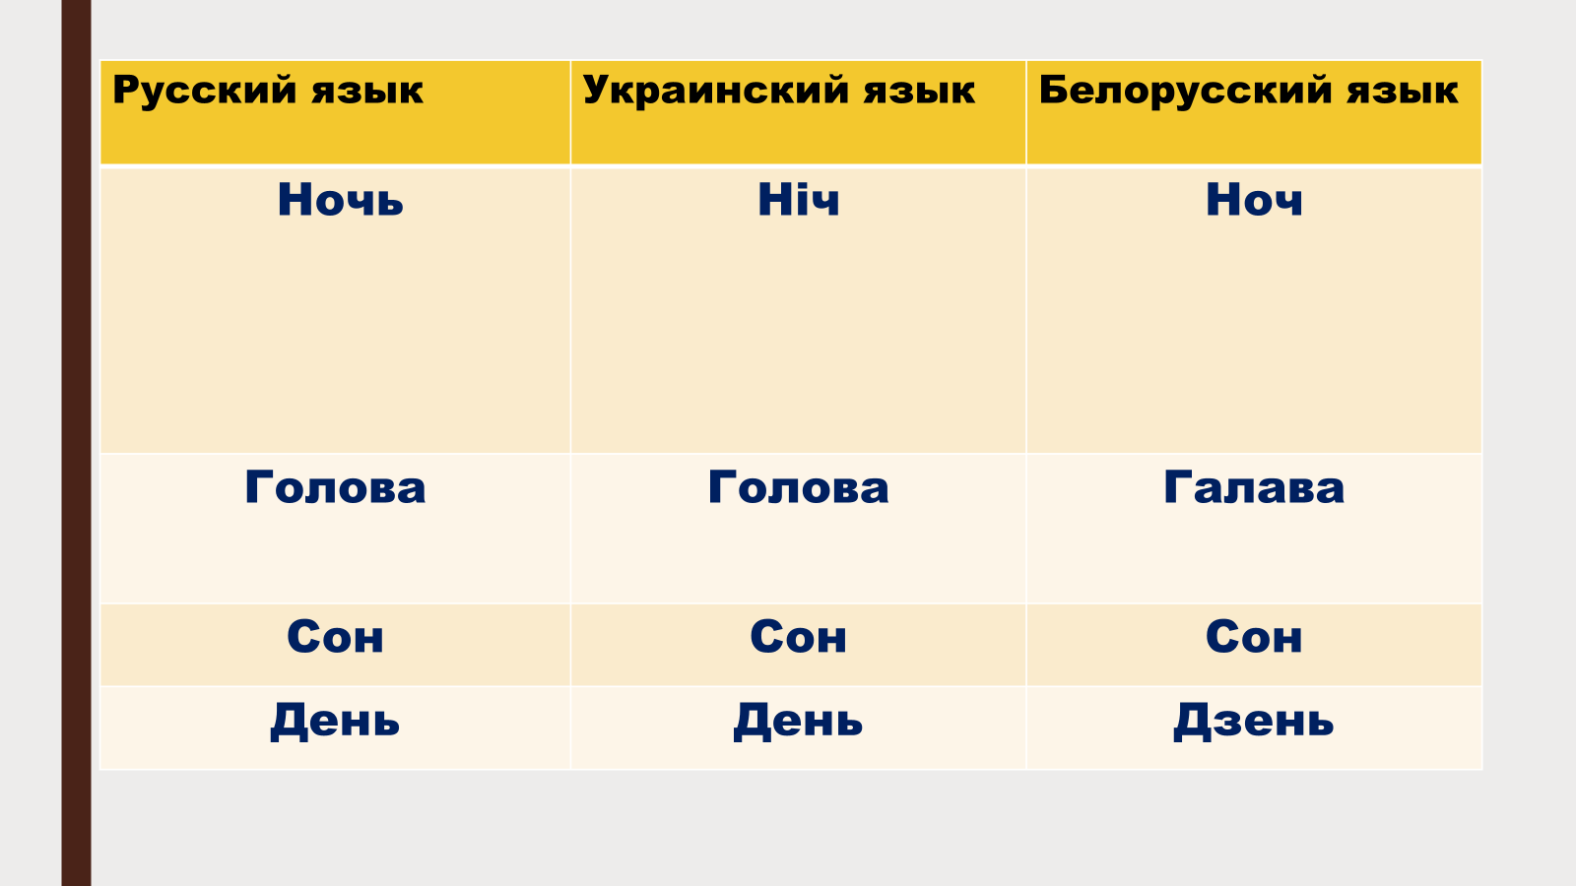

Slide 13
К XIV—XV вв. вследствие распада древнерусского языка формируются три самостоятельных близкородственных языка: русский, украинский, белорусский.
В XV в. происходит образование Московской Руси. Слова, появившиеся в словарном составе нашего языка после XIV— XVвв., называются собственно русскими.

Slide 14
К собственно русским словам относятся многие названия предметов быта (вилка, обои), продуктов питания (варенье, лепёшка), названия животных, птиц, растений (выхухоль, грач, кустарник), явлений природы (вьюга, ненастье) и т. д.
Большинство собственно русских слов появляется в процессе словообразования. Базой для их создания служат слова, основы и морфемы как исконно русского происхождения (конёк и конка от общеслав. конь; лебёдка от общеслав. лебедь с помощью суффикса -к-), так и иноязычного происхождения (дельфинарий, аквариум).

Slide 15
Этапы развития русского языка
Праиндоевропейский период- 5-6 тыс. лет назад
Праславянский язык ( общеславянский ) V — VII в. н. э.
Древнерусский язык( восточнославянский) (VIII/IX — XIV вв.).
Старорусский язык (XV–XVII вв.)
Формирование современного русского языка (XVIII–XIX вв.)
Советский период (XX в.).
Современный русский язык (с 1991 г.)

Slide 16
В словаре русского языка встречаются также заимствован­ные слова.
Особое место среди ранних заимствований занимают старославянизмы — слова, пришедшие к нам из старославянского языка (один из диалектов древнеболгарского). В X в. на Руси было принято христианство. Богослужение велось на старославянском языке, оказавшем большое влияние на литературный русский язык, а через него проникшем и в разговорную русскую речь. Так как старославянский и древнерусский языки были родственными, то слова, заимствованные из старославянского, были понятны, многие из них имели параллели в русском языке.

Slide 17
Старославянские слова в силу своей книжности выражали более отвлечённые понятия по сравнению с русской параллелью. Например:
1. Старославянские: глад, глас, глава, врата, плен, власть, страна — русские: голод, голос, голова, ворота, полон, волость, сторона (старославянские неполногласные сочетания -ра-, -ла-, -ре-, -ле- на месте русских -оро-, -оло-, -ере-, еле- между согласными в корне).
Старославянские: ладья, равный, разница — русские: лодка, ровный, в розницу и др

Slide 18
Фонетические признаки
Церковнославянизмы (южнославянизмы) | Русизмы (восточнославянизмы)
1.неполногласные сочетания –ра-, -ре-, -ла-, -ле-: град, брег, глас, млечный. | 1. Полногласные сочетания -оро-, -оло-, -ере-, -еле-: город, берег, голос, молочный.
2. Сочетания ра-, ла- в начале слов перед согласными: равный, ладья. | 2. Начальные сочетания ро-, ло-: ровный, лодка.
3. Начальное [а]: агнец, аз. | 3. Начальное [йа] (я): ягнёнок, я.
4. Начальное [йэ] (е): един. | 4. Начальное [о]: один.
5. Начальное [йу] (ю): юзы, юродивый. | 5. Начальное [у]: узы, урод.
6. Сочетание [жд]: хождение, надежда | 6. Согласный [ж]: хожу, надёжный
7. Наличие согласного [ш,:]: помощь. | 7. Согласный [ч,]: помочь.
8. Сочетание ие: пиет, бытие, варение. | 8.Буквенное сочетание ье: пьёт, бытьё, варенье
9. [ы] перед [й] (орфографически перед е, й:крыет, святый. | 9. [о] в этой позиции: кроет,святой.
10. [э] под ударением после мягких согласных перед твердыми (орфографически е): несет, небо | 10.[о] в этой позиции (орфографически ё): несёт, нёбо.

Slide 19
Словообразовательные признаки
Первая часть сложных слов: благо-, бого-, все-, добро-, долго-, едино-, зло-, живо-, лже-, мало-, миро-, ново-, присно-, сверх-, свето-, свято-, священно-, (не)удобо-, сердце-, суе-, тайно-, тре-, три-, храмо-: благодать, боголюбие, Вседержитель, добродетель, долготерпение, единомыслие, злопамятство, живодавец, маловерие, миролюбие, новопреставленный, приснопамятный, сердцевидец, суесловие, трезвонить, триединый, удобопонятный, храмоздательство.
- Вторая часть сложных слов: -борец, -верие, -давец, -датель, -действие, -детель, -зрачный, -любивый, -любие, -мудрие, -мудрый, -мыслие, -началие, -начальный, -носить, -носный, -ношение, -питие, -положение, -приимец, -приимный, -словие, -словить, -творение, -творить: иконоборец, Жизнодавец, суеверие, добродетель, миролюбивый, священноначалие, богоносный, крестоношение, чаепитие, ризоположение, странноприимец, благословить, стихотворение.

Slide 20
Морфологические и синтаксические признаки
Для образования русских слов широко использовались старославянские приставки (пре-, низ-, чрез-, из-, воз- и др.), суффиксы (-ствие, -знь, -ущ, -ющ, -ащ, -ящ, -ейш, -айш и др.).
Старославянскими по происхождению являются слова: надежда (ср. рус. надёжный), освещение (ср. рус. свеча), хождение (ср. рус. хожение), одежда (ср. рус. одёжа), согласие, благодать и мн. др.

Slide 21
Причастия страдательного залога прошедшего времени на –т(ый): скрытый, забытый, омытый употребляются во всех стилях, соответствующие им причастия на –венн(ый) имеют ярко выраженный церковнославянский характер: незабвеный, омовенный, сокровенный. Славянизмами по происхождению являются и причастия на –ем(ый), -ом(ый), -им(ый): приемлемый, ведомый, неистребимый, терпимый.
Старославянским по происхождению является окончание –ый именительного падежа единственного числа мужского рода имён прилагательных. В русском языке ему соответствует окончание –ой: честный – честной, святый – святой ( по нормам русского литературного произношения окончание –ий/-ый должно звучать так, как если бы было написано «ой»). Русскому окончанию –ойродительного падежа единственного числа женского рода прилагательных в церковнославянском соответствует –ыя: Среди долины ровныя…(А.Мерзляков). Красивой-красивыя

Slide 22
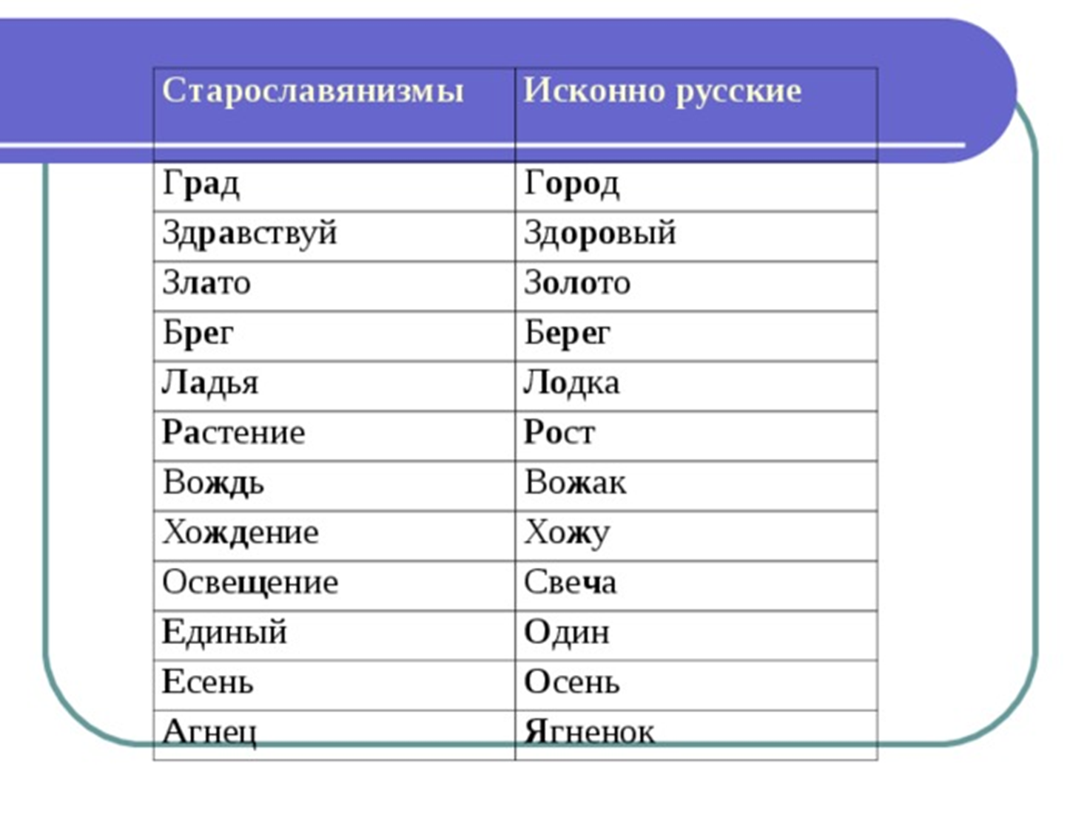

Slide 23
